Slide 1
«Актуальные проблемы развития речи дошкольников, особенности взаимодействия педагогов с семьями для успешного речевого развития дошкольников».
Воспитатель Кокурина Ольга Александровна,
МАДОУ № 82 «Сказка»

Slide 3
Целевые ориентиры

Slide 4
Проблемы
Речь состоит из простых распространенных предложений, с неправильным употреблением окончаний.
Бедность речи. Недостаточный словарный запас.
Трудности в употреблении предлогов.
Затруднения в построении монолога, составлении сюжетного или описательного рассказа.
Отсутствие навыков культуры речи: неумение использовать интонацию, регулировать громкость голоса и темп речи.
Плохая дикция.
Нарушение звукопроизношения.
Наличие воспитанников, в семьях которых русский язык является не родным.

Slide 5
Условия успешного речевого развития.
Личностный подход к коммуникативному развитию ребенка.
Диалог как основная форма общения.
Развитие речевого общения детей с взрослыми и сверстниками.
Создание РППС; дидактические материалы.
Организация пространства общения.
Игры-драматизации.
Сюжетно-ролевые игры (импровизация).
Чтение художественной литературы.
Детское словотворчество.
Речь взрослого - четкая, ясная, полная.
Взаимодействие с родителями.

Slide 6
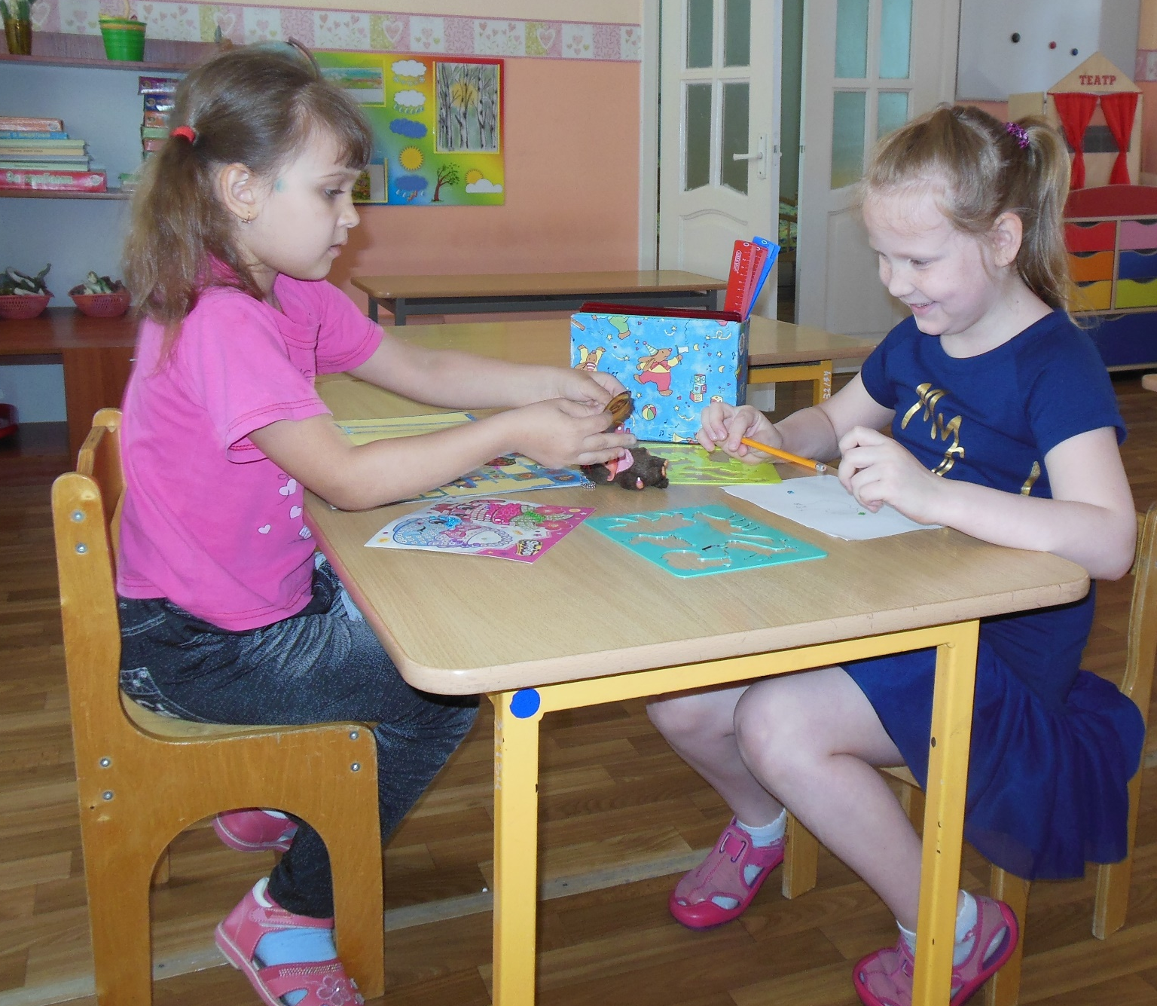
Организация пространства общения.

Slide 7
Развитие речевого общения

Slide 8
Игры-драматизации.

Slide 9
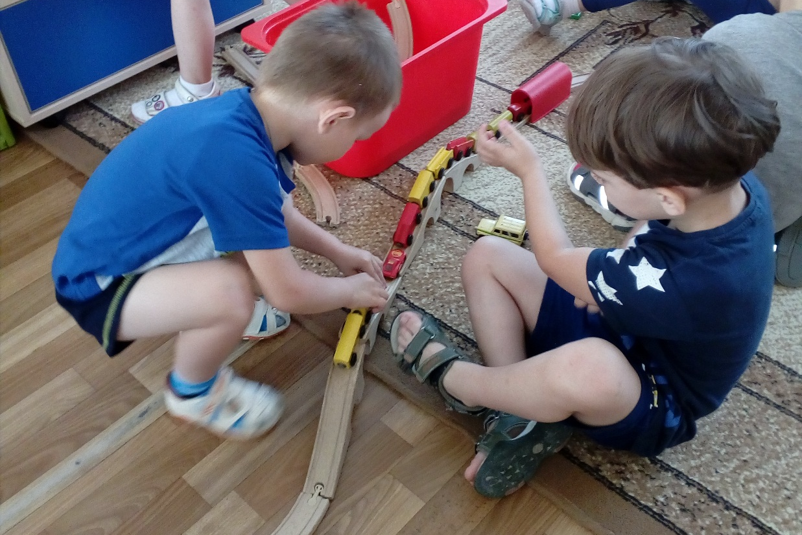
Сюжетно-ролевые игры (импровизация).

Slide 10
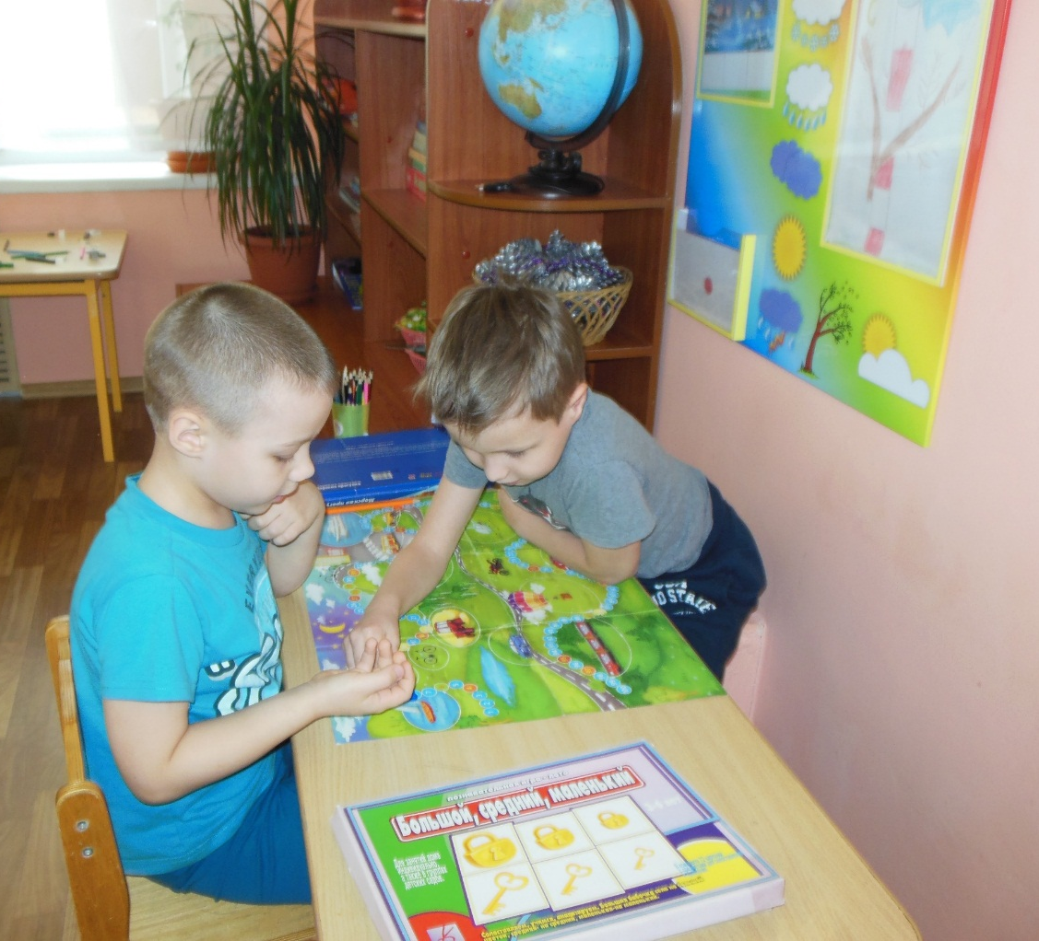
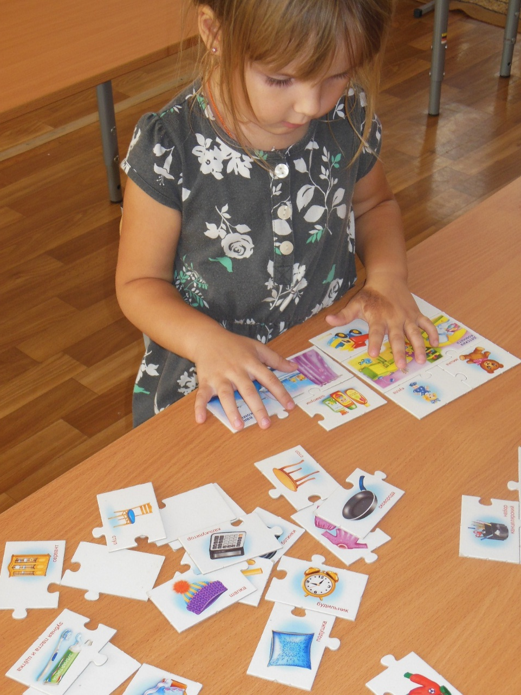
Создание РППС; дидактические материалы.

Slide 11
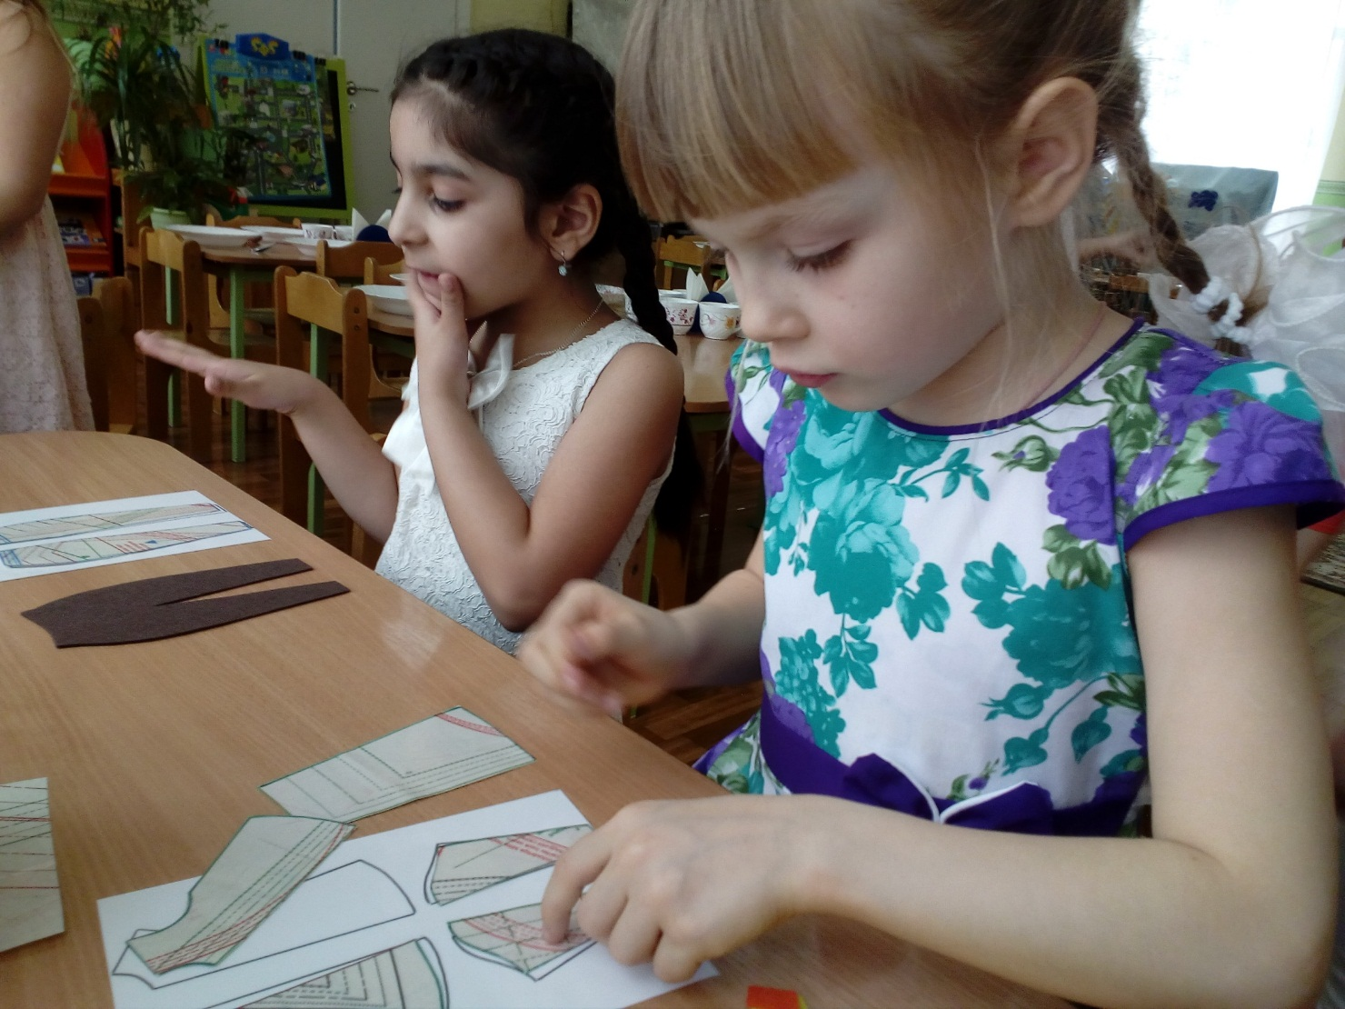

Slide 12
Взаимодействие с родителями
Тематические консультации.
Заочные консультации по заранее подготовленным вопросам
« Пишите нам, родители».
Групповое родительское собрание «Особенности речевого развития ребенка в семье и ДОУ».
«Круглый стол» с участием специалистов (логопеда, педагога-психолога).
Просмотр видеозанятия.
Мастер-класс «Речевые игры в вашем доме».
Мини-библиотека.

Slide 13
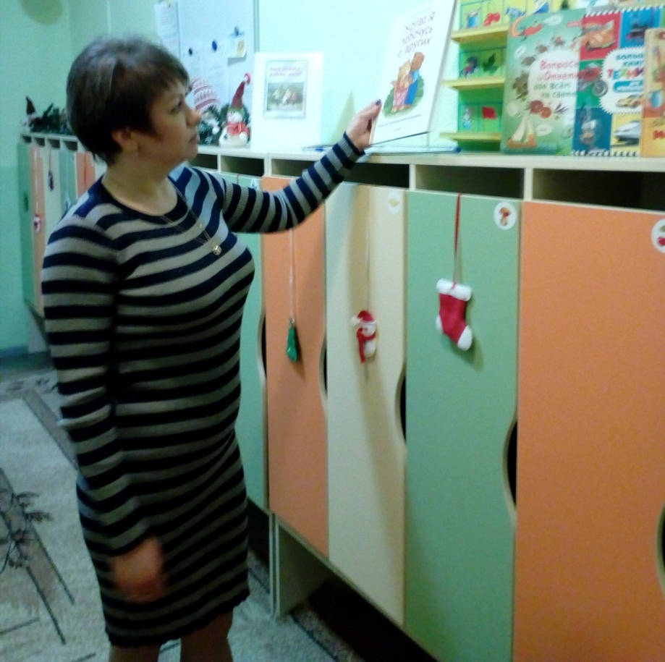
Взаимодействие с родителями

Slide 14
